Slide 1

geo-spatial.org: un punct de referință pentru comunitatea geospațială românească
Bogdan Olariu

Slide 2

geo-spatial.org ... în trei cuvinte
Geografie
Comunitate
Open-source

Slide 3

Portal on-line lansat în 2007
Conține articole, tutoriale, date privind cartografia digitală și istorică, teledetecție, GIS etc
Propune soluții software libere open-source, dar și proprietare
Este un raspuns la nevoia de a democratiza accesul la datele geografice
Un mijloc de comunicare și informare pentru comunitatea aflată în curs de formare

Slide 4
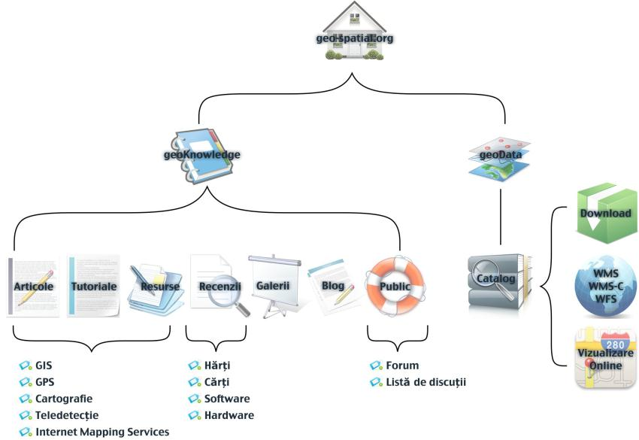
Structura

Slide 5
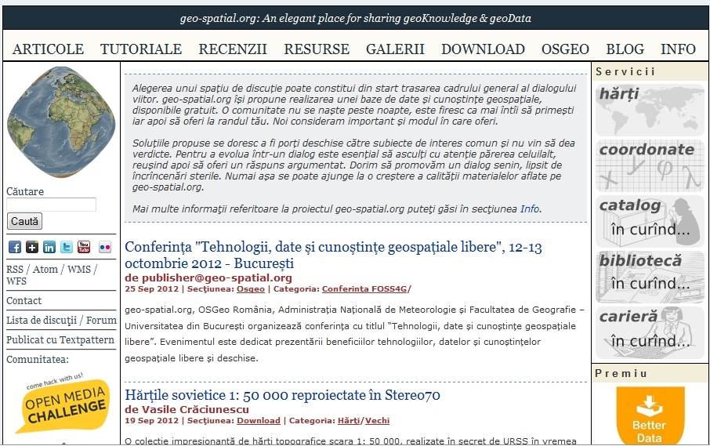

Slide 6
Câteva statistici...
Autori: 47
Membri lista de discuții: 648
Vizitatori unici pe zi: aprox. 500
Materiale scrise: 228
Fișiere disponibile pentru descărcare: 8 400
Număr total de descărcări: 503 856
Hărți în secțiunea galerii: 122
Transformări TransLT Online: 2 254 251

Slide 7
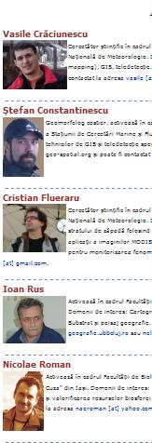
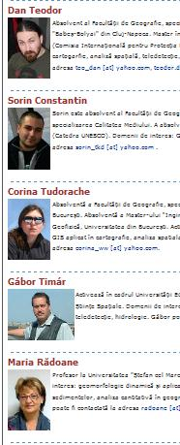
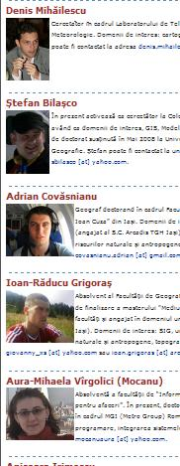
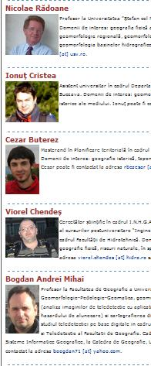
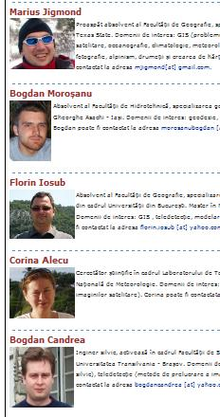
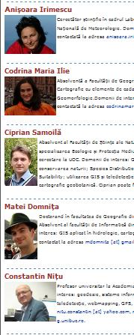
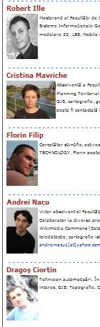
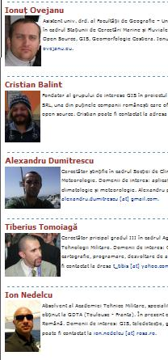
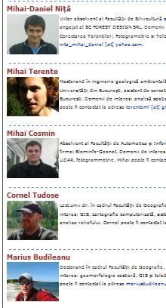
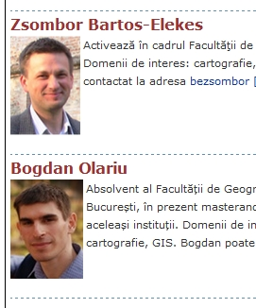
Autori

Slide 8
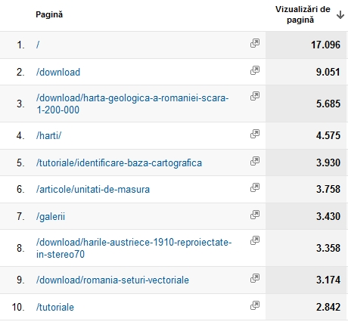
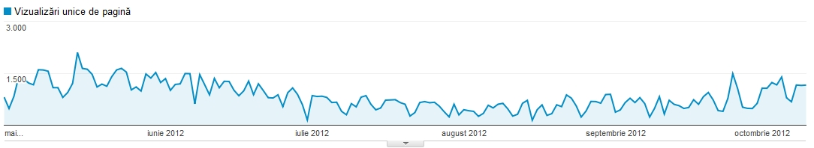
Pagini solicitate (apr.-oct. 2012)

Slide 9
Ce am realizat până acum
8 seminarii geo-spatial în 5 ani (30-150 participanți)
Asociația geo-spatial.org (2011)
Proiectul eHarta
Geo-spatial.org – reprezentanță locală a OSGeo în România din 2011
Date libere oferite pe platforma web
Open Media Challenge
Simpozionul Internațional de Cartografie Istorică “European cartographic heritage-historical maps in environmental geosciences” (2012)
Proiectul colaborativ Media4Me în parteneriat cu ActiveWatch

Slide 10
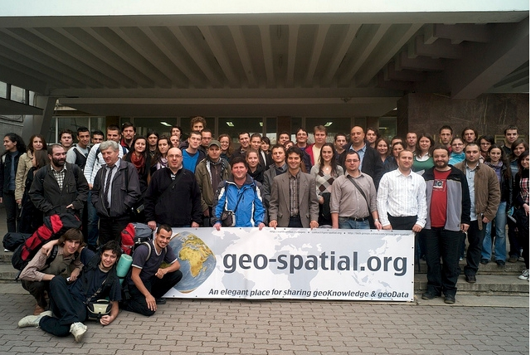
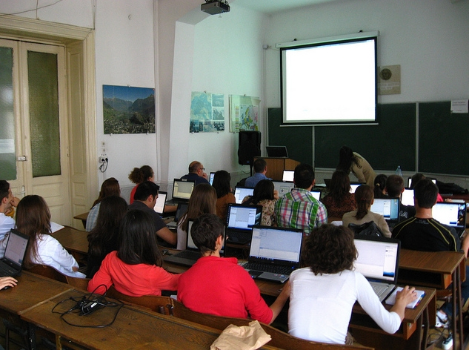
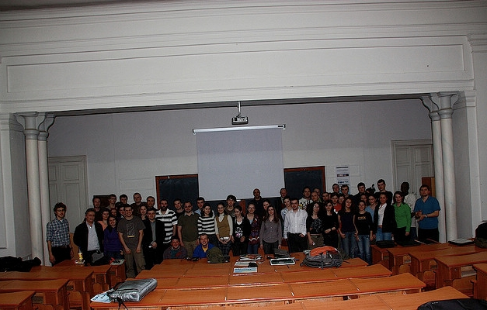
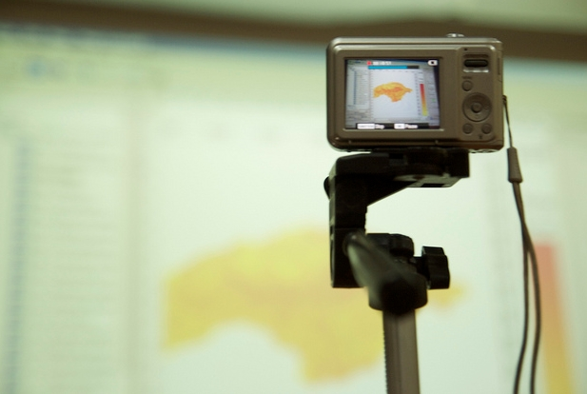
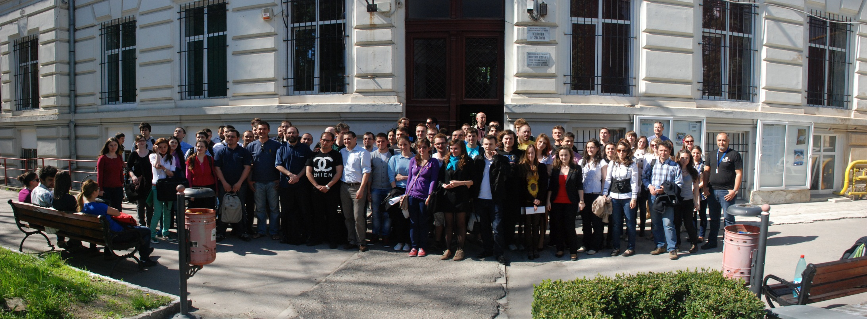
De la alte întâlniri...
În momente de încordare...

Slide 11
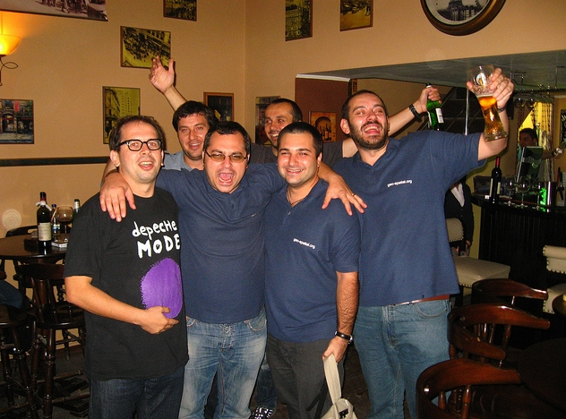
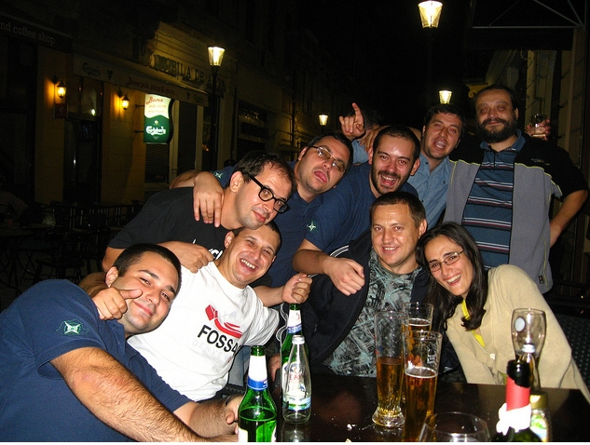
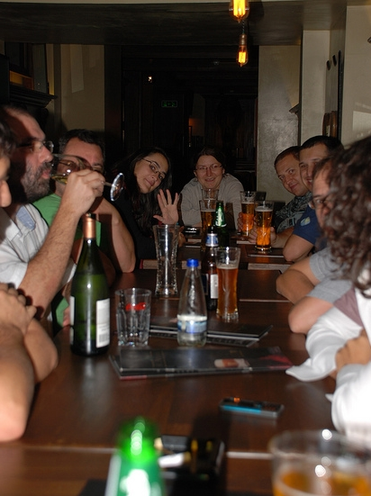
Dar și de relaxare ...

Slide 12
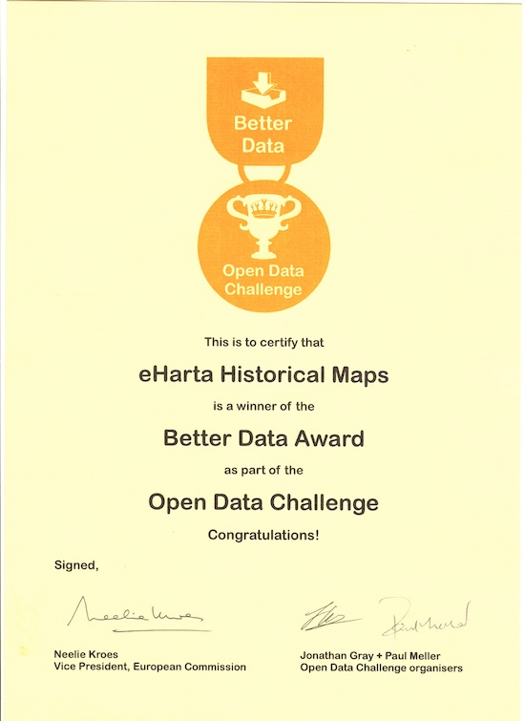
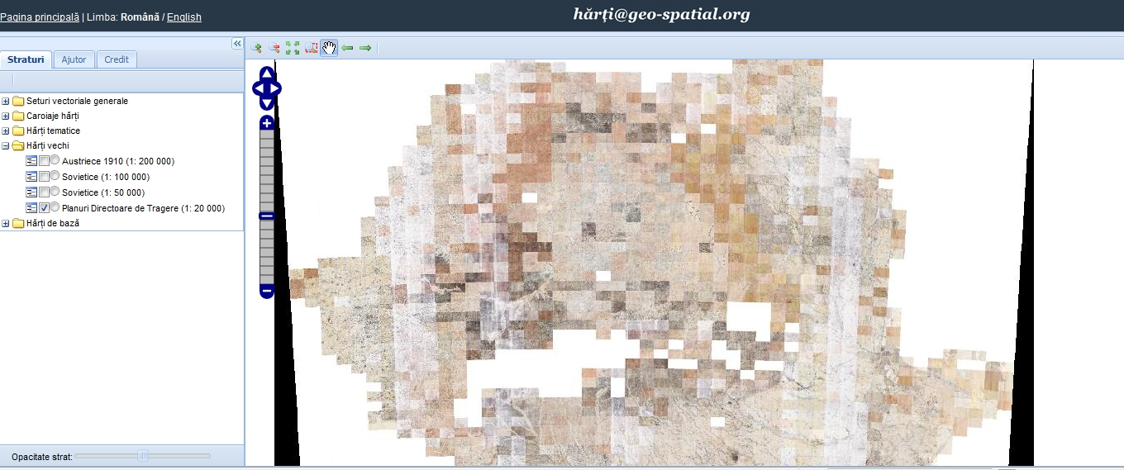



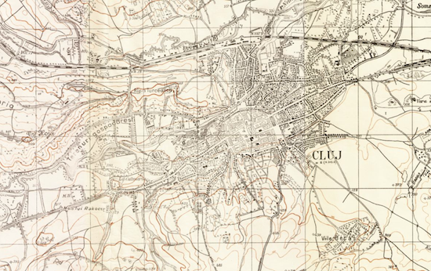
Proiectul eHarta
Premiul Better Data Award oferit în cadrul concursului Open Data Challenge 2011

Slide 13


OSGeo și geo-spatial.org
Susținerea și promovarea dezvoltării de tehnologii geospațiale libere open source, precum și a datelor geospațiale libere în România

Slide 14
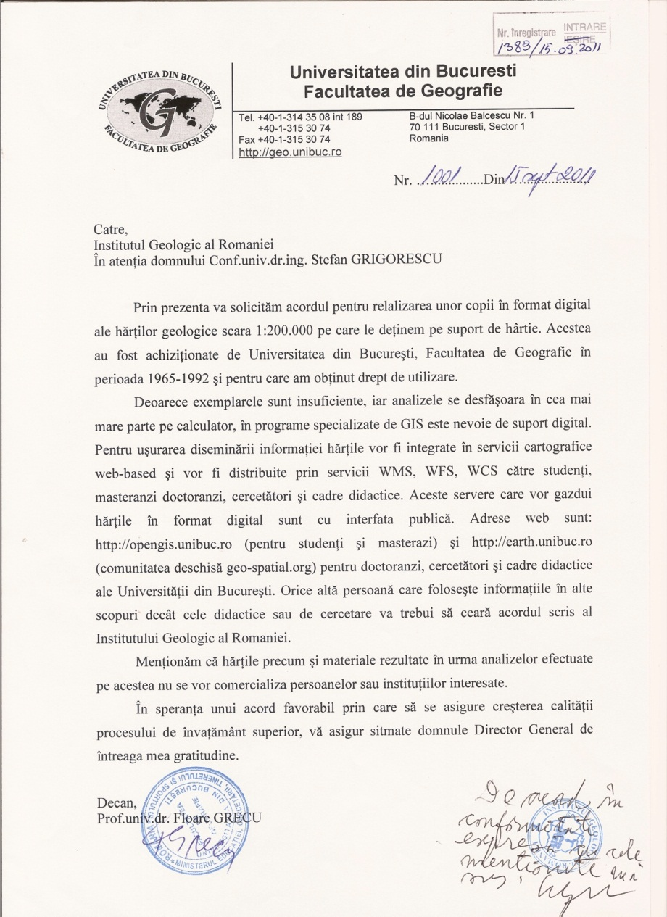
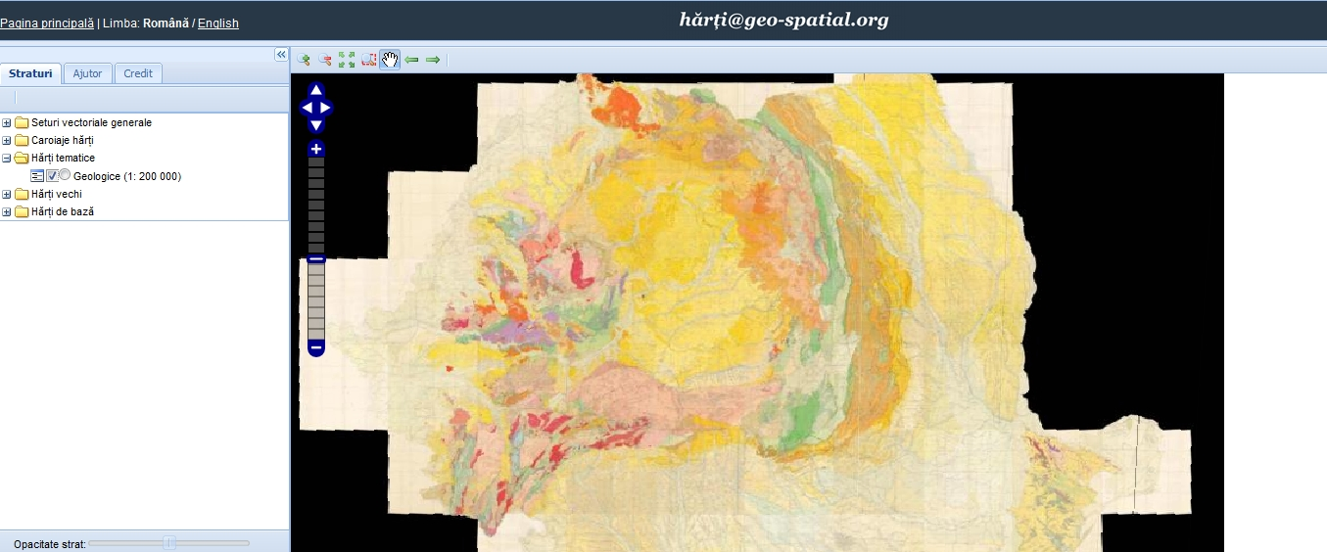
Date libere

Slide 15
Ce e nou ?
Proiectul eHarta – campania 2: hărțile sovietice în proiecție Gauss-Gruger 1:50.000 și 1:100.000
Caroiaje hărți (Gauss-Gruger)
Atlasul Căilor de Comunicație (1897)
Hărțile turistice ale T.C.R. (1930-1940)

Slide 16

Proiecte viitoare
Proiectul eHarta – campania 2 continuă cu hărțile românești în proiecție Cassini, Bonne, Lambert
Hărțile Austriece 1:75.000
Hărțile silvice din regiunea Bucovina
Atlase și hărți la scară mică din România
Servicii noi: catalog, biblioteca, platforma de joburi
Concurs pe teme cartografice
Seminarii, conferințe etc
Hackathon ...

Slide 17

Vă mulțumesc pentru atenție!

